Slide 1
基於自注意力機制產生多文本摘要
研究生：葉柏漢
指導教授：吳東穎/施明昌

Slide 2
目錄
研究動機
文獻回顧
系統架構
研究方法(網路爬蟲、中文斷詞、TFIDF、Attention、GPT)
實驗與驗證
結論

Slide 3
研究動機
自從出現WWW(World Wide Web)之後，網際網路飛快的發展，各式各樣的資訊隨手一查便唾手可得，進入了資訊爆炸(information explosion)的時代。隨著網際網路的發展，網路上的資訊跟著越多越雜亂導致資訊超載，讓使用者在蒐集資料時困難重重，也必須花費更多時間審視資料的優劣。
現代人資訊來源不外乎來自論壇與新聞，但這類型的文章會利用許多助詞形容詞等冗文贅字讓文章容易閱讀，雖然容易閱讀但要在這麼多字詞當中找尋關鍵詞需要耗費時間。我們希望透過自注意力機制將文章裡的關鍵詞提取出並透過GPT重新組合成一篇人們方便閱讀的摘要，如同書中的大綱一樣，透過摘要就能得知這一大篇的文章關鍵點是什麼，以利後續更進一步探討。

Slide 4
文獻回顧
* Rada Mihalcea and Paul Tarau. 2004. TextRank: Bringing Order into Text. In Proceedings of the 2004 Conference on Empirical Methods in Natural Language Processing, pages 404–411, Barcelona, Spain. Association for Computational Linguistics.(textrank)
* G. Salton, C. Buckley, “Term-weighting approaches in automatic text retrieval,” Information Processing & Management, Vol. 24, No. 5, 1988.(文字加權)
* A. Vaswani, N. Shazeer, N. Parmar, J. Uszkoreit, L. Jones, A. N. Gomez, Ł. Kaiser, and I. Polosukhin, “Attention is all you need,” In Advances in Neural Information Processing Systems, pages 6000–6010.(注意力機制)
Radford, A., & Narasimhan, K. (2018). Improving Language Understanding by Generative Pre-Training.(GPT1)
Radford, A., Wu, J., Child, R., Luan, D., Amodei, D., & Sutskever, I. (2019). Language Models are Unsupervised Multitask Learners.(GPT2)
Huang, SL., Chen, KJ., Ma, WY. et al. Semantic relation identification for consecutive predicative constituents in Chinese. lingua. sin. 3, 9 (2017).(中文斷詞)
Spetka, Scott. The TkWWW Robot: Beyond Browsing. NCSA. [21 November 2010].(網路爬蟲)
Mikolov, T., Chen, K., Corrado, G.S., & Dean, J. (2013). Efficient Estimation of Word Representations in Vector Space. International Conference on Learning Representations.(詞向量轉換)

Slide 5
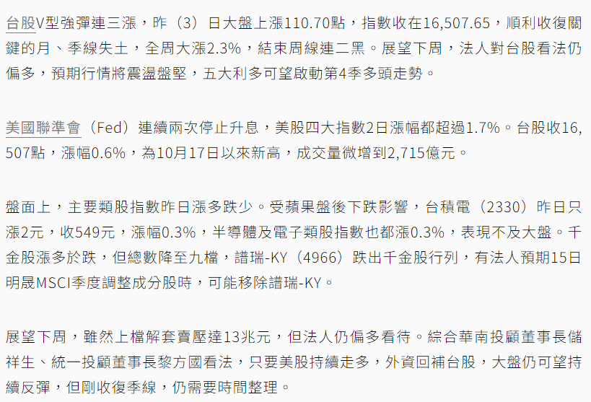

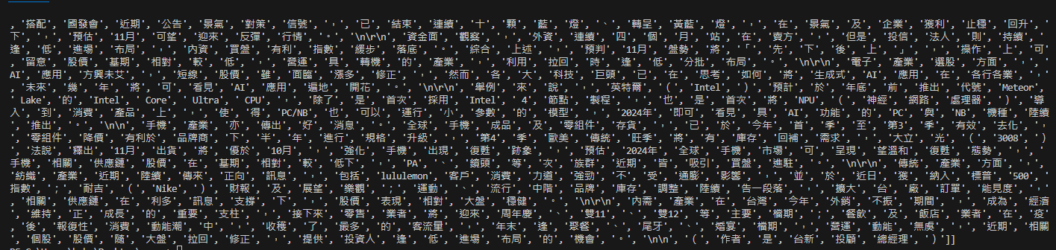
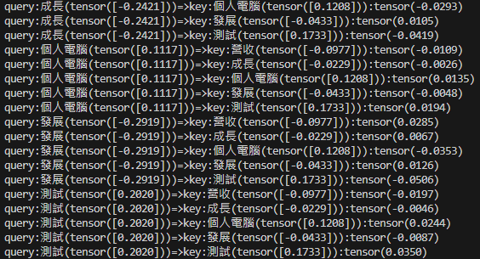
系統架構
輸入
斷詞
關鍵詞提取
注意力機制
生成摘要

Slide 6
研究方法:網路爬蟲
網路爬蟲(Web Crawler)是一種在互聯網上，透過剖析DOM一層一層獲取網頁內容的技術，網路爬蟲幫助我們自動化抓取在互聯網上所需的資訊。早期的網路爬蟲主要進行資料的收集與統計，在網路爬蟲經過多次改良後，除了資料收集之外，還可對網頁進行漏洞檢查。網路爬蟲目前被廣泛應用在搜尋引擎上；例如:GOOGLE、BLOG、YAHOO等..，當使用者進行瀏覽器搜索時，網路爬蟲會自動訪問全球資訊網(WWW)，並將訪問的頁面儲存下來供使用者瀏覽。部分網路並不歡迎網路爬蟲訪問他們的網站，事實上網路爬蟲爬取一次資料，相當於對網頁發出一次請求；因此過於頻繁的訪問同網頁容易造成網頁的負擔，從而發生網頁癱瘓的現象。也有網頁透過robot.txt的文件來規範網路爬蟲，網頁管理者可以自訂規範在robot.txt，並要求網路爬蟲遵循此規則進行抓取。

Slide 7
研究方法:中文斷詞
中文句子的分界是以標點符號來區別，句子裡有許多的詞，而詞由字所組成；句子跟字有個明顯的分界，但是卻沒有明顯的詞分界，因此再做詞性標記或是資料檢索時，需要先經過斷詞後，才能進行下一步。斷詞結果的好壞會接連影響到下一步的分析，因此中文斷詞的正確性顯的格外重要；相較於英文，英文句子的最小單詞是單字，以空格做為邊界，因此容易取得詞的資料。
CKIP:
Jieba:

Slide 8


研究方法:TDIDF
TF-IDF，全名為Term Frequency-Inverse Document Frequency，是一種詞權重算法。詞頻（TF）衡量詞在文檔中的出現頻率，而逆文檔頻率（IDF）評估詞在整個文檔集合中的重要性。TF-IDF通過結合這兩者，計算出詞的權重，揭示了詞在文本中的相對重要性，最常被應用在文本探勘技術上。此方法會賦予每個詞進行權重計算，許多詞彙在文章中容易出現重複，重複出現的意義代表兩個；一是這個詞是文章的核心需要重覆被提及、二是這個詞只是連接詞非常不重要，TF-IDF就是為解決此問題而生的演算法。TF代表詞頻(如公式圖)，也能理解為TF是處理詞的部分，tf(t,d)代表第t個詞在第d個文件出現的頻率，nt,d的意思為某的詞出現在某個文件中的次數，這個式子的用意在於將詞出現在文章的「次數」轉化成「頻率(比例)」。IDF代表逆向文件頻率(如公式圖)，也可以理解為IDF處理文件的部分，假設idf1=log(1000/100) => 詞1在總共1000篇文章中出現了100篇，公式可以得知「詞」在越多「文件」中出現，代表相對應的idf會比較小，也就是這個「詞」可能沒什麼用，比如說「的,是,你」這類型的「詞」。

Slide 9
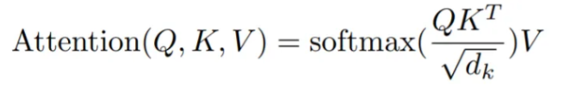
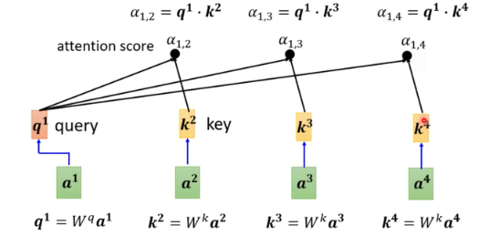
研究方法:注意力機制 Attention
Q(Query) => 視為問題，會去詢問K矩陣相關問題(影響到是否關連與後續權重)
K(Key) => 視為知識庫，Q會來詢問問題，K有如知識庫來回答得到是否有關連
V(Value) => 視為值，Q跟K內積之後，跟V做加權運算，得到特徵
輸入(一串vector) => 使用word embedding
初始化權重(拿來內積Q跟K用的)
向量跟a1的關聯性(阿法) => 將輸入向量乘上Q矩陣&K矩陣得到Q&K向量並且內積
把a1~an去乘阿法得到關聯性
經過激活函式softmax得到阿法’
a1~an乘上v矩陣得到v向量 v1~vn乘上阿法’並全部相加得到b1。(b2…以此類推)

Slide 10
研究方法:GPT
Transformer架構： GPT建立在Transformer模型架構之上。Transformer是一種使用自注意力機制（self-attention mechanism）的深度學習模型，由Vaswani等人於2017年提出。這種架構在處理序列數據（如文本）時表現出色，能夠捕捉長距離依賴關係。
自注意力機制（Self-Attention）： 自注意力機制允許模型在處理序列數據時關注輸入序列中的不同部分，而不是固定地專注於特定位置。這有助於捕捉長距離的依賴關係，使得模型在處理自然語言處理任務時更加有效。
預訓練： GPT是一個預訓練模型，這意味著它在大規模的文本數據上進行了初始訓練，學習了豐富的語言知識。在預訓練階段，模型並不針對特定任務進行微調，而是學習通用的語言表示。
單向注意力： GPT採用了單向的自注意力機制，這意味著模型在生成每個位置的輸出時只依賴於前面的內容，而不會考慮後續的信息。這使得模型在生成序列時更易於訓練和並行化。
層級結構： GPT由多個層組成，每個層都包含自注意力子層和前饋神經網絡子層。這種層級結構使得模型能夠在不同層次上學習抽象和具體的語言表示。
位置編碼： 由於Transformer不考慮序列中元素的順序，GPT引入了位置編碼以捕捉元素的相對位置信息。這有助於模型正確處理序列的順序。
解碼器結構： GPT是一個解碼器模型，通常用於生成與輸入序列相關的輸出，例如文本生成任務。與編碼器-解碼器結構不同，GPT只使用解碼器。

